Slide 1
Урок – презентация по теме: «Народная тряпичная кукла»
Разработал:
Булатова Светлана Анатольевна учитель профессионально-трудового обучения ГС(к)ОУ «Котовская специальная (коррекционная) общеобразовательная школа-интернат VIIIвида»

Slide 2
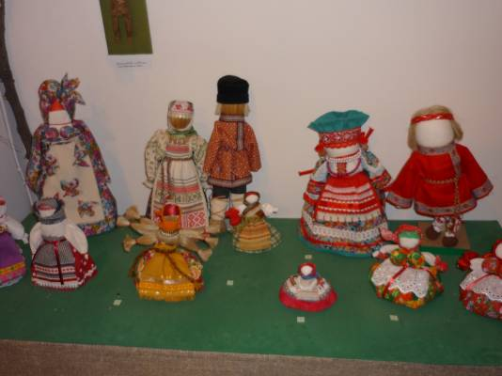
«Народная тряпичная кукла»

Slide 3
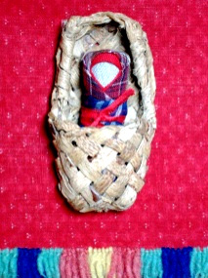
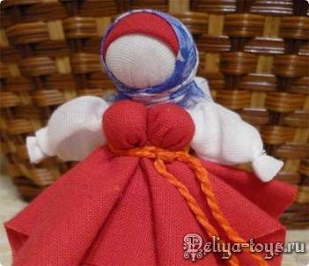
Тряпичная кукла

Slide 4
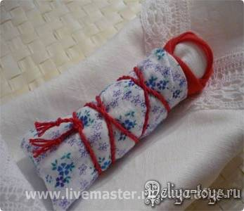
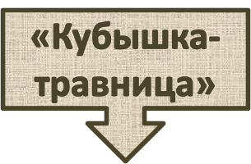
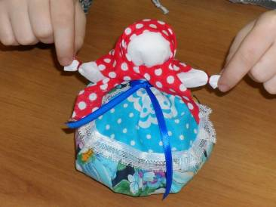
Куклы - обереги

Slide 5
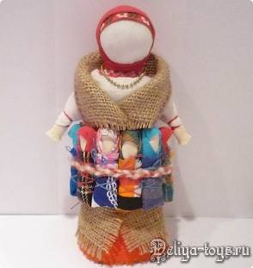
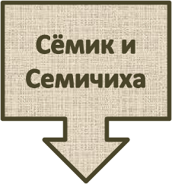
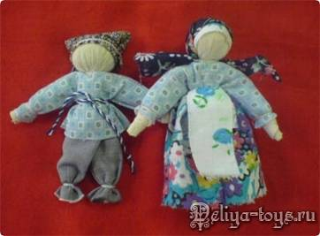
Обрядовые куклы

Slide 6
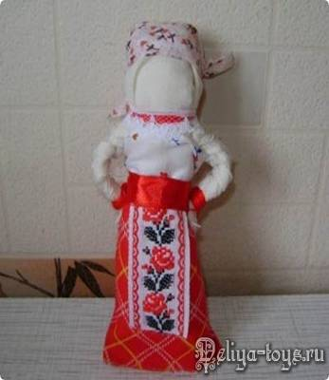
Игровые куклы

Slide 7
«Кубышка – травница»

Slide 8
Материалы и инструменты

Slide 9
Инструктаж по технике безопасности
Иглу вкалывать и хранить в игольнице;
Ножницы класть сомкнутыми лезвиями направленными от себя;
По окончании работы убрать рабочее место

Slide 10
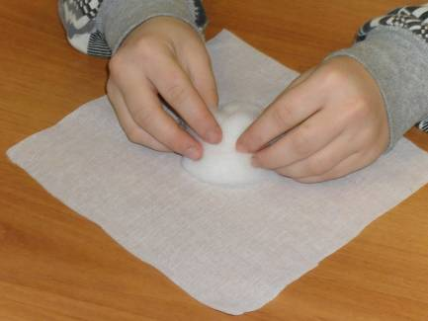
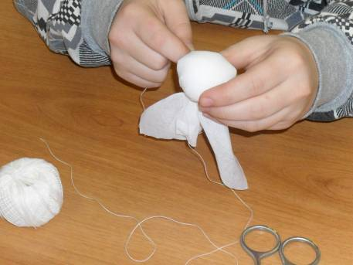
Изготовление куклы
Изготовление головы

Slide 11
2. Изготовление рук

Slide 12
3. Изготовление юбки

Slide 13
4. Соединение туловища с юбкой

Slide 14
5. Крепление передника и косынки на кукле

Slide 16
